Slide 1
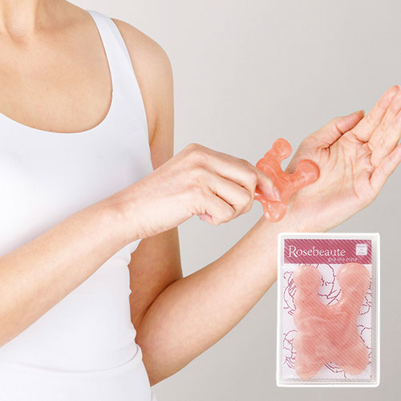
【提案書】
ローズボーテ・カッサプレート
特徴
全身のコリをほぐしツボをしっかり刺激できるローズクォーツ風カッサプレートです。健康イベントやキャンペーンの特典用、ノベルティ用などに最適。オリジナル名入れも可能なアイテムです。
納期
納期スペース
仕様
素 材：ポリエステル樹脂
サイズ：80×50×8mm 箱サイズ100×65×10mm
（包装形態： クリアケース）
備 考： ※柄の出方が写真と異なる場合があります。
お見積
お見積りスペース

